Slide 1
Treinamento Aimsun Next 26 – Santa Luzia
15/09/2026 – 16/09/2026

Slide 2









Slide 3
Introdução ao Aimsun Next 26

Slide 4
Visão geral do Aimsun Next 26
Aimsun Next é uma plataforma extensível que oferece todas as ferramentas necessárias para apoiar projetos de modelagem de transporte. Suas principais funcionalidades incluem:
Importação e Edição de Redes de Transporte: Permite a criação e modificação de redes de transporte de forma intuitiva.
Estimativa e Refinamento da Demanda de Transporte: Ferramentas avançadas para calcular e ajustar a demanda de transporte.
Abordagens de Simulação:
  Macroscópica: Análise estática de grandes volumes de tráfego.
  Mesoscópica e Microscópica: Simulações dinâmicas detalhadas de comportamento individual e coletivo dos veículos.
  Híbrida: Combinação das abordagens anteriores para maior precisão.
Algoritmos de Equilíbrio Dinâmico do Usuário: Métodos desde "Tudo ou Nada" até complexos algoritmos de equilíbrio dinâmico para determinação de rotas.
Saídas Diversificadas: Desde animações em 3D até análises de transporte sofisticadas.
Gestão de Projetos: Ferramentas para gerenciamento de modelos base e testes de múltiplas opções, tudo em um único arquivo.
Aimsun Next consolida todas essas funcionalidades em uma única aplicação, oferecendo um ambiente integrado para analistas de transporte.

Slide 5
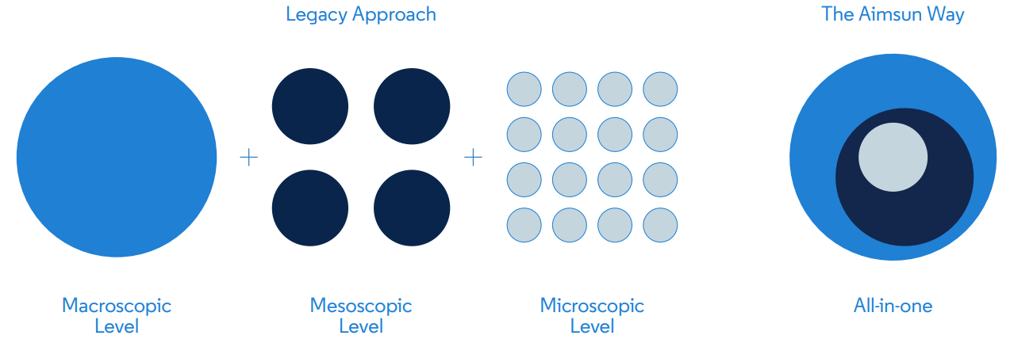
Visão geral do Aimsun Next 26

Slide 6
Usando Servidor WMS

Slide 7
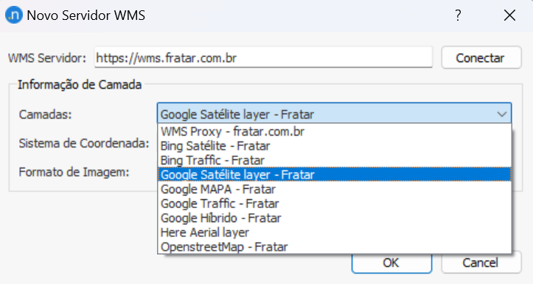
Servidor WMS disponibilizado pela Fratar
A Fratar disponibiliza de forma independente um servidor WMS (https://wms.fratar.com.br) com capacidade de fornecer imagens georreferenciadas dos seguintes serviços:
Google Maps
  Mapa
  Satélite
  Híbrido
  Tráfego
OpenStreetMap
Bing
  Satélite
  Tráfego
Here

Slide 8
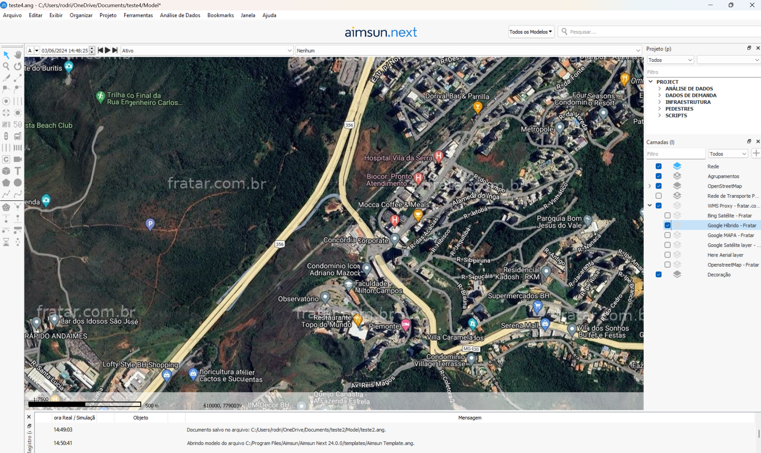
Servidor WMS disponibilizado pela Fratar
A Fratar disponibiliza de forma independente um servidor WMS (https://wms.fratar.com.br) com capacidade de fornecer imagens georreferenciadas dos seguintes serviços:
Google Maps
  Mapa
  Satélite
  Híbrido
  Tráfego
OpenStreetMap
Bing
  Satélite
  Tráfego
Here

Slide 9
Importando Redes do OpenStreetMap (OSM)

Slide 10
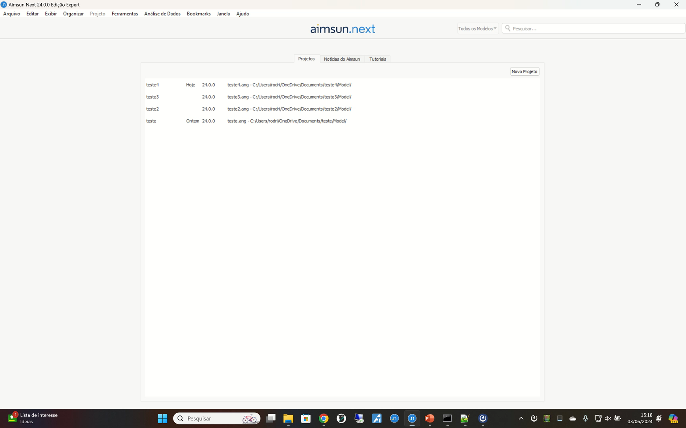

Slide 11
Modelo Microscópico

Slide 12
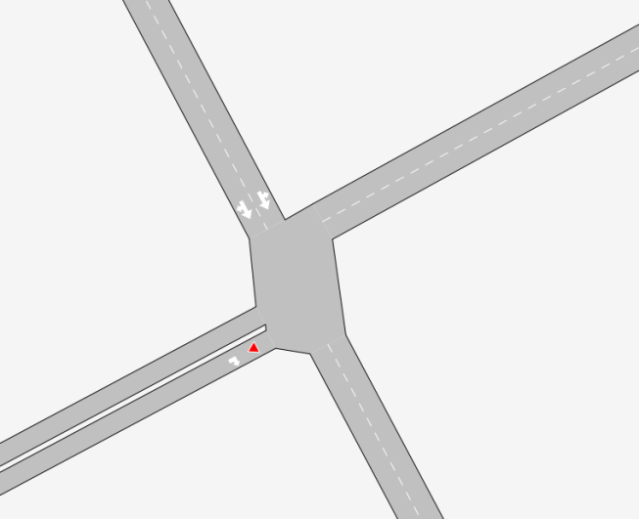
Abordagem do modelo microscópico
Movimento de veículos individuais
O movimento de um veículo depende de seu comportamento e do comportamento dos veículos ao redor
A velocidade, a aceleração e a posição de cada veículo são calculadas a cada passo de simulação
Passo: 0.1 – 1.5 s
Seguimento veic.
Mudança de fx.
Aceit. de brechas

Slide 13
Geração de tráfego
Chegadas de veículos
Distribuição dos intervalos entre veículos:
  Constante
  Uniforme
  Exponencial
  Normal
  ASAP (assim que possível)
  Externo
t=0 t=1h

Slide 14

Modelo de seguimento veicular
Velocidade desejada do veículo n na seção s
  onde
  v_{max}(n) velocidade máxima desejada do veículo
  θ(n) aceitação do limite de velocidade pelo veículo
  S_{lim}(s) limite de velocidade da seção
$$V^{∗}(n,s)=\min\left(S_{lim}\left(s\right)×θ\left(n\right),v_{max}\left(n\right)\right)$$
S_{initial}=70Km/h
S=99Km/h
S_{initial}=70Km/h
S=115Km/h
90
120
115 Km/h
115 Km/h
1.1
1.1

Slide 15
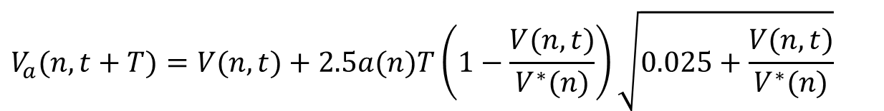
Modelo de seguimento veicular
Aceleração (sem congestionamento)
  onde
  V_{a}(n, t+T) velocidade máxima que o veículo n pode atingir ao acelerar no intervalo (t, t+T)
  V(n, t) velocidade do veículo n no instante t
  a(n) aceleração máxima do veículo n
  V*(n) velocidade desejada do veículo n
  T tempo de reação
$$V_{a}(n,t+T)=V(n,t)+2.5a(n)T\left(1−\frac{V(n,t)}{V^{∗}(n)}\right)\sqrt{0.025+\frac{V(n,t)}{V^{∗}(n)}}$$

Slide 16
Modelo de seguimento veicular
Desaceleração (situações de congestionamento)
  onde
  d(n) (<0) desaceleração normal do veículo n
  x(n, t) posição do veículo n no instante t
  x(n-1, t) posição do veículo precedente, n-1, no instante t
  s(n-1) comprimento efetivo do veículo n-1
  d’(n-1) desaceleração normal estimada do veículo n-1
$$V_{d}(n,t+T)=d(n)T+\sqrt{d(n)^{2}T^{2}−d(n)\left[2\left\{x(n−1,t)−s(n−1)−x(n,t)\right\}−V(n,t)T−\frac{V(n−1,t)^{2}}{d^{′}(n−1)}\right]}$$

Slide 17

Modelo de seguimento veicular
Velocidade do veículo n até o próximo passo de simulação (instante t+T)
Posição do veículo n na faixa atual no próximo passo de simulação (instante t+T)
$$V(n,t+T)=\min\left\{V_{a}(n,t+T),V_{d}(n,t+T)\right\}$$
$$x(n,t+T)=x(n,t)+V(n,t+T)T$$

Slide 18
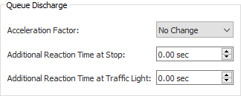
Modelo de seguimento veicular
Calibração da descarga da fila
Aumento da aceleração: aumenta localmente a aceleração máxima dos veículos
Tempo de reação adicional na parada: se negativo, reduz o tempo de reação na parada na seção
Tempo de reação adicional no semáforo: se negativo, reduz o tempo de reação no semáforo da seção
Seção

Slide 19
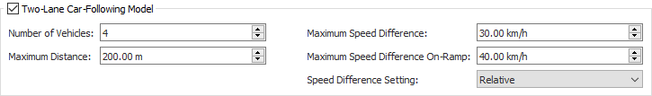
Seguimento veicular em duas faixas
Considera a influência das faixas adjacentes:
  Calcula-se a velocidade média do Número de Veículos que circulam na faixa adjacente mais lenta, a jusante do veículo
  Só são considerados veículos dentro da Distância Máxima em relação ao veículo atual
  A diferença de velocidade do veículo é limitada à Diferença máxima de velocidade (ou Diferença máxima de velocidade no acesso)
Experim.
Seção

Slide 20
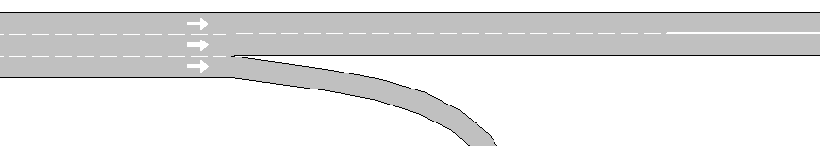
Modelo de mudança de faixa
A mudança de faixa depende de:
  Necessidade de mudar de faixa
    Faixas-alvo
    Distância ao obstáculo (zonas)
    Ultrapassagem
  Desejabilidade da mudança de faixa
  Viabilidade da mudança de faixa (brecha-alvo)
Mudança de faixa indesejável
Mudança de faixa inviável
Mudança de faixa necessária

Slide 21
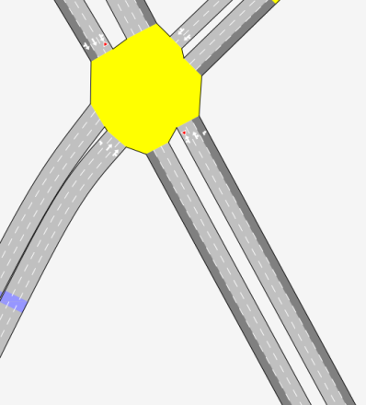
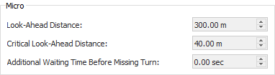

Modelo de mudança de faixa
Faixas-alvo
Conv.
Tipo veic.
Dist: 70m
Obstác.
Dist: 80m
Dist: 100m

Slide 22
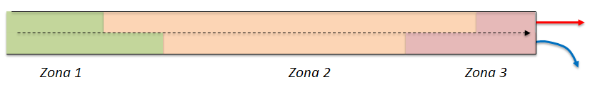
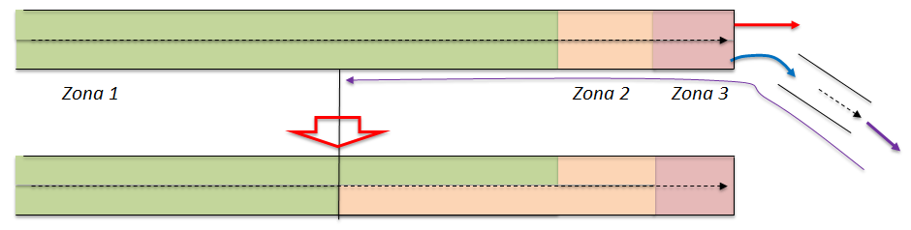
Modelo de mudança de faixa
Zonas de mudança de faixa
Zona 1
Zona 2
Zona 3
Zona 1
Zona 2
Zona 3

Slide 23
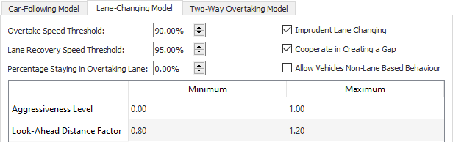
Modelo de mudança de faixa
Zonas de mudança de faixa
Variação
Variação
Zona 1 Zona 2 Zona 3
Variação da DISTÂNCIA DA ZONA fatores mín. e máx. definidos por Tipo de Veículo

Slide 24
Modelo de mudança de faixa
Zonas de mudança de faixa - exceções
Ônibus
Zona 1 Zona 2 Zona 3
Se um veículo ou obstáculo bloquear a faixa válida para a próxima conversão e houver espaço para ultrapassar e voltar à faixa, a manobra será realizada.
Faixas fechadas ou reservadas
Zona 1 Zona 2 Zona 3

Slide 25
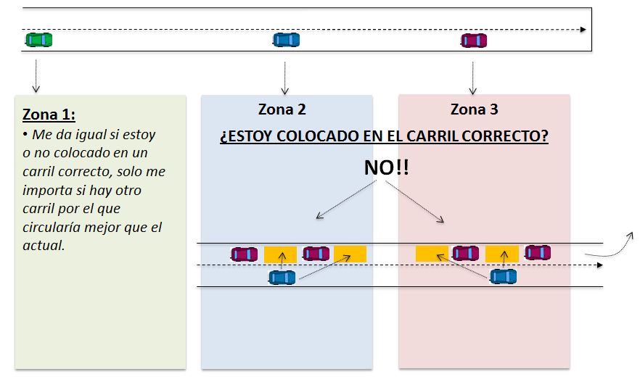
Modelo de mudança de faixa
Busca de uma brecha
Zona 1
Não me importa estar ou não na faixa correta; só me importa se há outra faixa fluindo melhor que a minha.
Zona 2
Zona 3
ESTOU NA FAIXA CERTA?
NÃO!!

Slide 26

Modelo de mudança de faixa
Congestionamento
Cooperação: percentual dos veículos a montante aptos a cooperar que cooperarão para criar uma brecha
Agressividade: Permite entrar em brechas curtas, com um período de relaxamento posterior. O nível define quão curtas são as brechas aceitáveis; a porcentagem, quais veículos adotarão a agressividade.
Tipo veic.
Seção

Slide 27
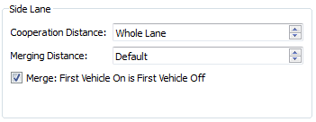



Modelo de mudança de faixa
Ramo de entrada
Seção
cooperação
cooperação

Slide 28
Modelo de mudança de faixa
Mudanças de faixa imprudentes
Tipo veic.
Indica que esse tipo de veículo pode mudar de faixa sem haver brecha. Isso pode causar forte desaceleração nos veículos atrás
Seção
Veículos podem entrar em brechas curtas demais. O veículo que muda de faixa, ou o que o segue, freará conforme a intensidade de frenagem
Imprudente
Sensibilidade = 2
Possível frenagem

Slide 29
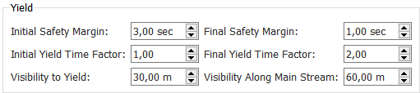


Modelo de aceitação de brechas
Determina a decisão de cruzar
Aplicado a Dê a preferência e Pare
Parâmetros:
Conv.
Tipo veic.
Brecha (s)
Gap = ArrTime2 – ArrTime1
Margem inicial
de segurança
Brecha mín.
ArrTime2
Dist. de visibilidade
Fluxo principal
Margem final
de segurança
ArrTime1
Tempo de espera (s)
Fator inicial
de espera *
Espera máx.
Fator final
de espera *
Espera máx.
Dist. de visibilidade
Dê a preferência

Slide 30
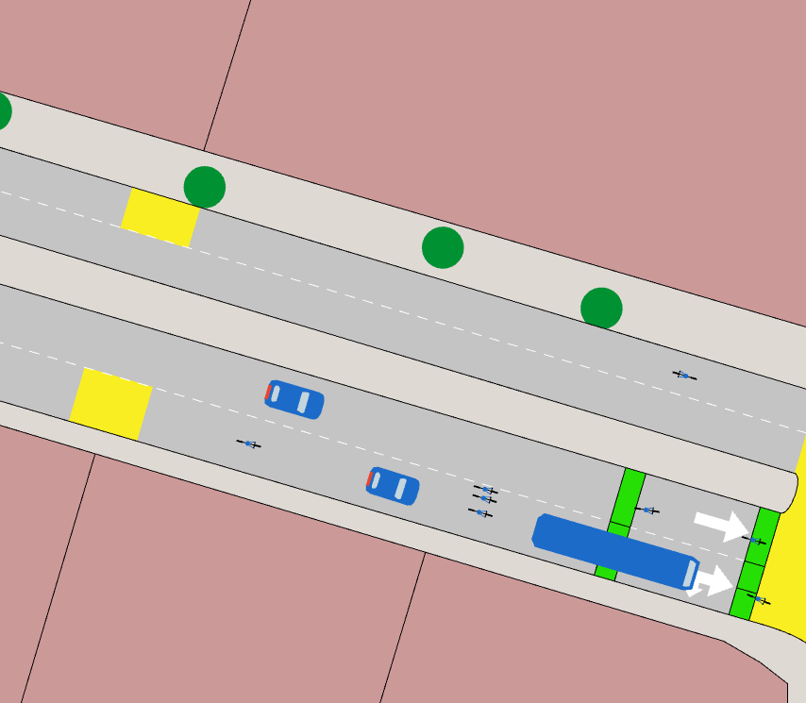

Comportamento não restrito a faixas
Experim.
Seção
Tipo veic.

Slide 31
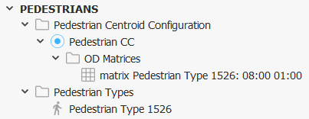

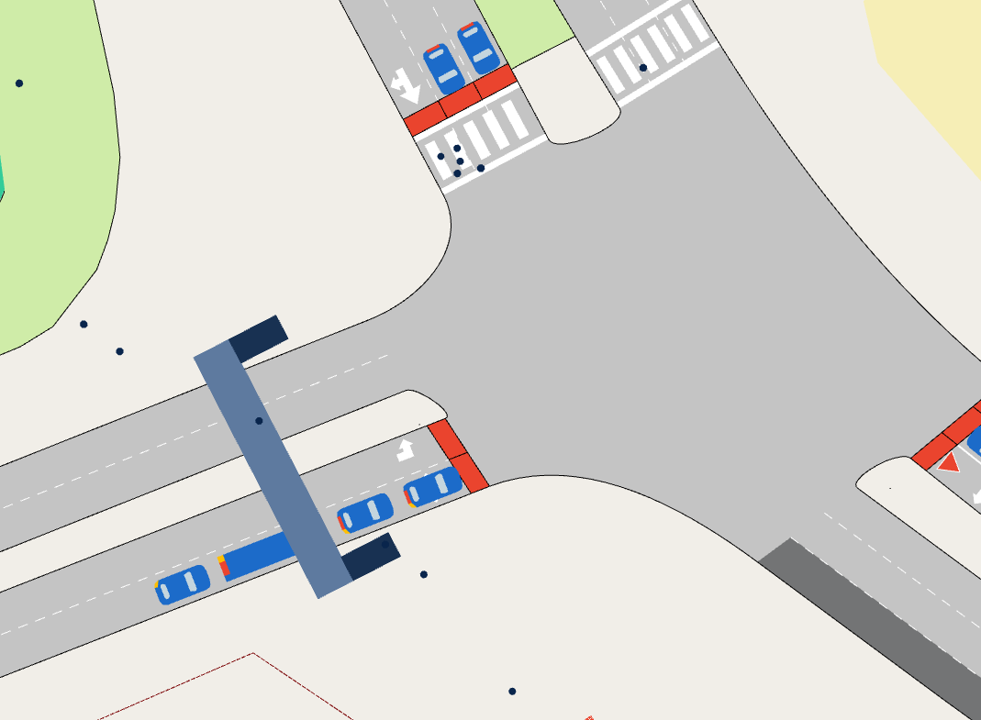
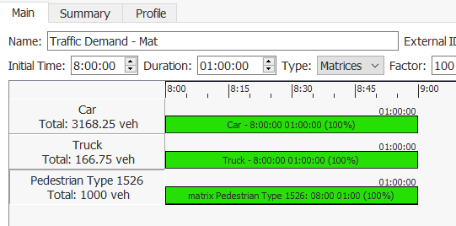
Pedestres
Modelo integrado

Slide 32
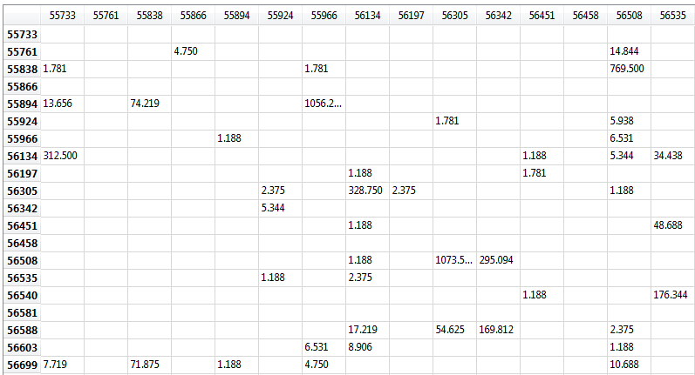
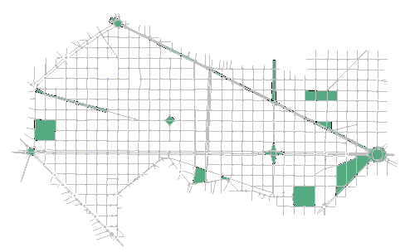
Modelo microscópico
Dados de entrada
Rede: Representação geométrica detalhada de vias, interseções e dispositivos de tráfego
Demanda: Matrizes OD variáveis no tempo ou estados de tráfego. Pedestres
Controle: Descrição detalhada das interseções (semáforos, dê a preferência, parada obrigatória, …). Prioridade ao transporte público, controle atuado. Emuladores de controle adaptativo
Transporte público
Parâmetros

Slide 33
Modelo microscópico
Resultados
Resultados globais e por intervalo de tempo
  Seções: contagem, fluxo, densidade, velocidade, tempo de viagem, atraso, fila, número de mudanças de faixa, número de paradas, tempo de parada, consumo de combustível, emissões de poluentes, distância total percorrida, tempo total de viagem
  Faixas: Contagem, Fluxo, Densidade, Velocidade, Tempo de Viagem, Atraso, Fila
  Conversões: Contagem, Fluxo, Velocidade, Tempo de viagem, Atraso, Fila, Distância total percorrida, Tempo total de viagem
Detecção
  Contagem, velocidade, densidade, intervalo entre veículos, ocupação, presença
Séries temporais, resumo da rede e modos de visualização
Animação

Slide 34
Modelando a Rede

Slide 35
Exercício de Modelagem de Rede
PDF 1 – Construindo um Modelo – Exercício.pdf
O objetivo desses exercícios de construção de modelo é começar do zero e criar um modelo de rede de tráfego completo com todos os dados necessários para executar uma simulação.
Exercício 1. Criando um Novo Modelo com um Modelo-base
Exercício 2. Adicionando um Plano de Fundo (adaptar para WMS)
Exercício 3. Criando Seções e Especificando Faixas
Exercício 4. Criando Nós
Exercício 5. Adicionando Linhas de Parada
Exercício 6. Atribuindo Tipos de Estradas às Seções
Exercício 7. Adicionando Linhas Sólidas (Contínuas)
Exercício 8. Adicionando Detectores, VMS e Faixas de Pedestres
Exercício 9. Criando um Estado de Tráfego
Exercício 10. Adicionando Centróides
Exercício 11. Criando Matrizes OD
Exercício 12. Adicionando Demanda de Tráfego
Exercício 13. Executando uma Simulação com Demanda de Tráfego
Exercício 14. Criando Grupos Semafóricos
Exercício 15. Criando Fases Semafóricas
Exercício 16. Adicionando Medidores
Exercício 17. Criando um Plano de Controle Mestre
Exercício 18. Executando uma Simulação com um Plano de Controle Mestre
Exercício 19. Definindo Faixas Reservadas
Exercício 20. Adicionando Paradas de Ônibus
Exercício 21. Definindo Linhas de Transporte Coletivo
Exercício 22. Executando uma Simulação com Transporte Coletivo

Slide 36
Comparação de Cenários: tabelas, bancos de dados, Excel

Slide 37
Estatísticas
Resolução temporal
Estatísticas periódicas: agregadas por intervalos (duração definida pelo usuário)
Estatísticas globais: do início ao fim da simulação (sem o período de aquecimento)
Aquecim. 0’ 10’ 20’ 30’ 40’ 50’ 60’

Slide 38
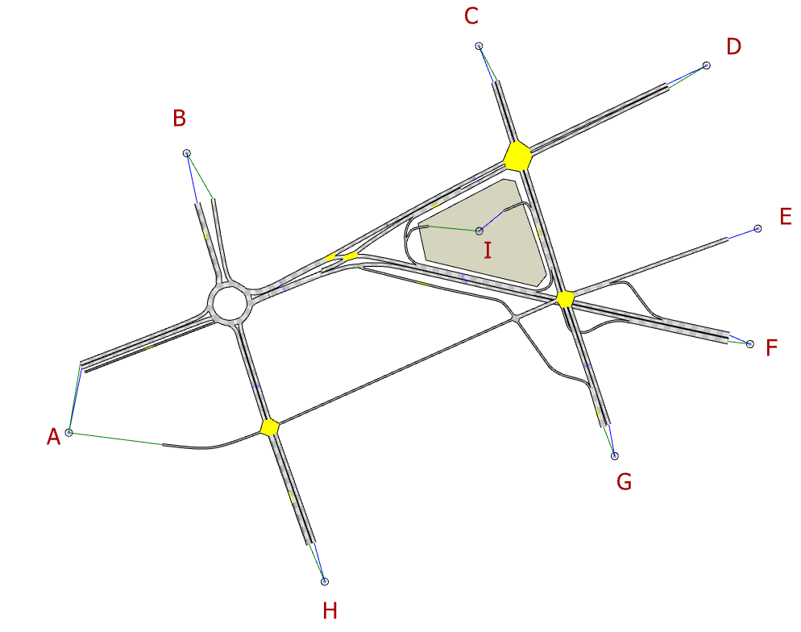
Estatísticas
Objeto / Nível de agregação
Sistema
Seções / conversões / nós
Centroides / pares OD
Linhas de transporte público
Sub-rotas
Agrupamentos
Controle
Gerenciamento de tráfego

Slide 39
Estatísticas
Variáveis
Fluxo, velocidade e densidade
Tempo de viagem e tempo de atraso
Comprimento da fila
Tempo de parada e número de paradas (micro)
Nível de serviço (conforme o HCM) (micro)
Consumo de combustível (micro)
Emissões de poluentes (micro)
Distância total percorrida e tempo total de viagem
Algumas estatísticas também estão disponíveis por faixa

Slide 40
Detecção
Resolução temporal
  Global: todo o período de simulação
  Agregada: a cada intervalo de detecção
  Instantâneas: a cada ciclo de detecção
Recursos de detectores e estações detectoras
  Medidas
  Distinção por Tipo de Veículo

Slide 41
Detecção
Medidas
Contagem: número de veículos que passaram pelo detector (global e agregado por intervalo)
Velocidade: velocidade média dos veículos ao passar pelo detector (global, agregada por intervalo e instantânea)
Densidade (veíc/km): calculada com a contagem e a velocidade medidas (global e agregada por intervalo)
Presença: 0 – vazio, 1 – ocupado (instantânea, em micro)
Ocupação: percentual de tempo em que o detector registrou presença (global e agregado por intervalo, em micro)
Intervalo entre veículos: intervalo de tempo entre veículos consecutivos (global e agregado por intervalo, em micro)

Slide 42
Estatísticas de rotas e OD
Por intervalo de Escolha de Rotas, por Classe de Usuário
Estatísticas de rotas: tipo, probabilidade de escolha, veículos gerados, veículos que chegaram, custo, distância, tempo de viagem, desvio do tempo de viagem, velocidade, componentes da função
Matrizes de impedância: Viagens, Custo, Distância, Tempo de Viagem, Componentes da Função

Slide 43
Resultados
Definido no cenário:
  Onde: memória, banco de dados
  O quê: estatísticas, detecção, rotas
  Quando: agregação temporal

Slide 44

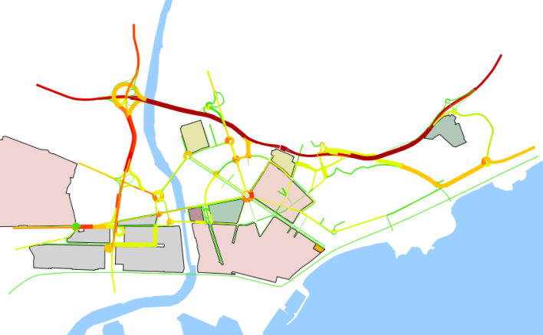



Resultados
Onde
Manter na memória
Armazenar em banco de dados (SQLite, Access, ODBC)
  Cenário:

Slide 45
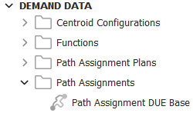

Resultados
Onde
Rotas
    Alocação de Rotas (arquivo .apa):
Replicação/Resultado:

Slide 46
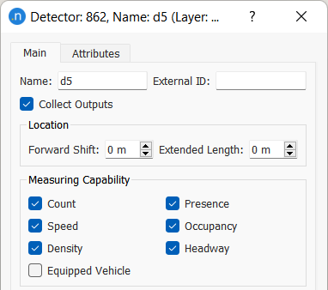
Resultados
O quê
Detecção
Variáveis medidas:

Slide 47
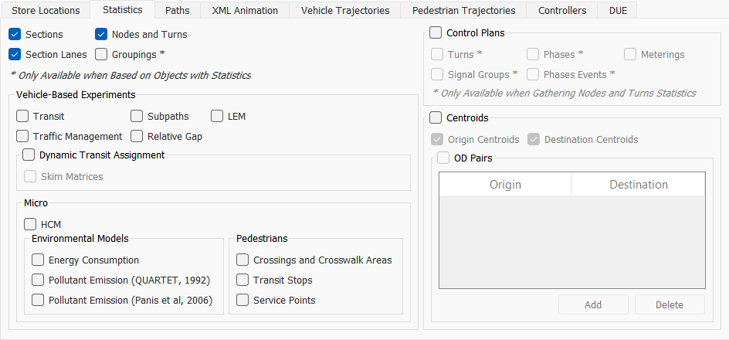
Resultados
O quê
Estatísticas
Cenário:

Slide 48
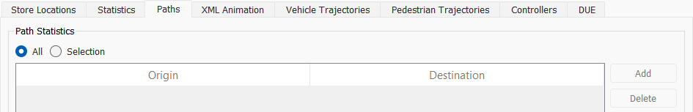
Resultados
O quê
Rotas
Cenário:

Slide 49
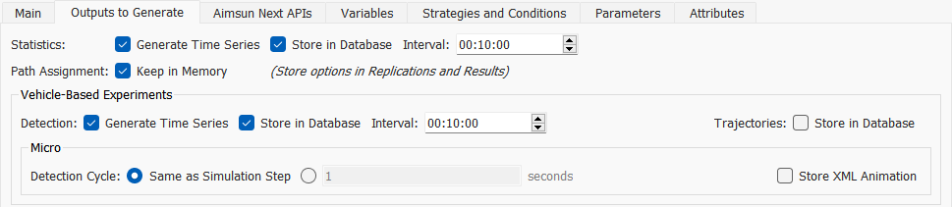
Resultados
Quando
Agregação temporal
  Cenário
  Experim.

Slide 50
Formatos dos resultados
Escalares: valores instantâneos (SI, micro), valores globais
Séries temporais: valores agregados, calculados a cada intervalo estatístico ou de detecção
  Replicação/Resultado: Séries temporais associadas a uma Replicação ou Resultado
  Última geração: séries temporais da Replicação ou do Resultado atual ou simulado mais recentemente
  Média: Séries temporais associadas a uma Média
  Cada série temporal tem um valor global referente a todo o período de simulação
Rotas: por intervalo de rotas
Matrizes de impedância: por intervalo de rotas

Slide 51
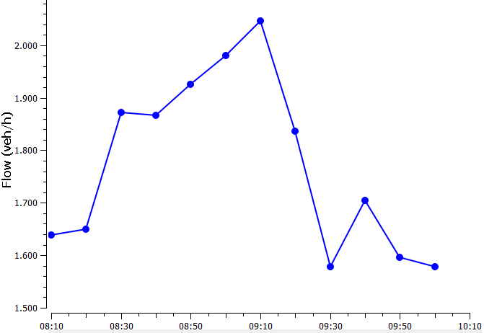
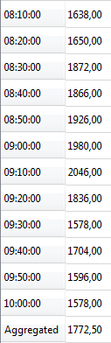
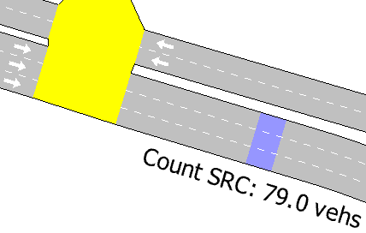
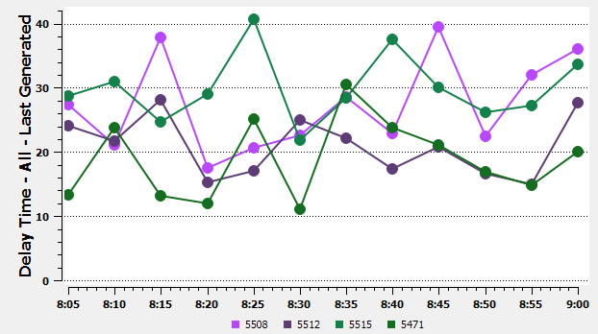
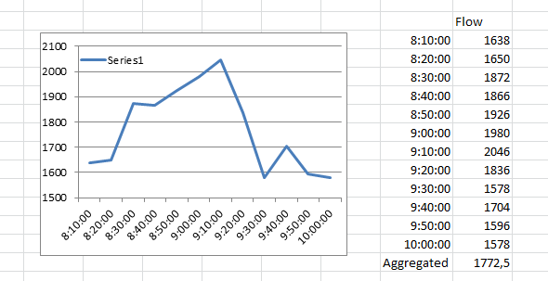




Séries temporais
Podem ser visualizadas com
  Vistas 2D (Modos e Estilos)
  Editores (tabelas e gráficos)
  Visualizador de séries temporais
  Rótulos dinâmicos
Podem ser copiadas para documentos externos

Slide 52
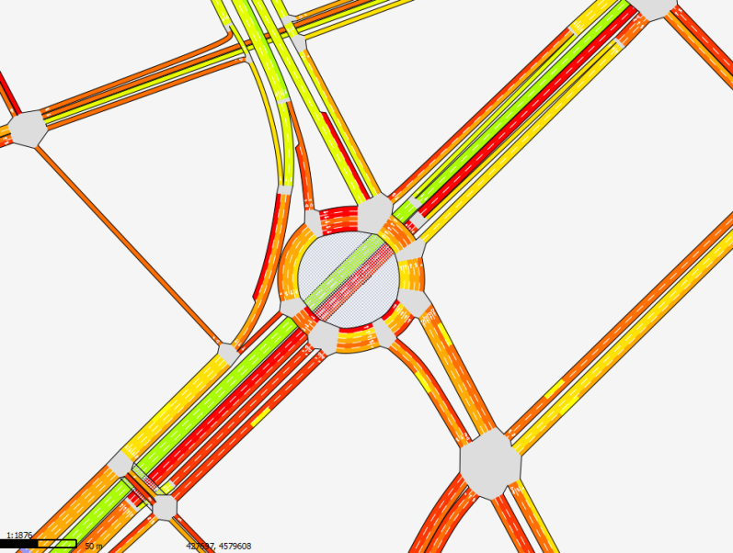
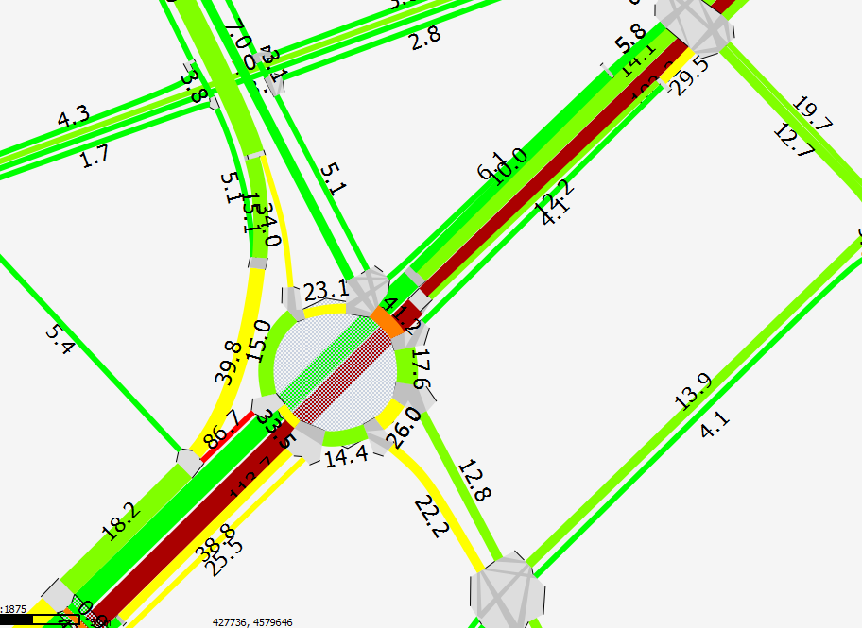
Séries temporais
Modos e estilos de visualização
Velocidade simulada por faixa – Cor Densidade simulada – Rótulo, cor
Fluxo simulado - Largura

Slide 53
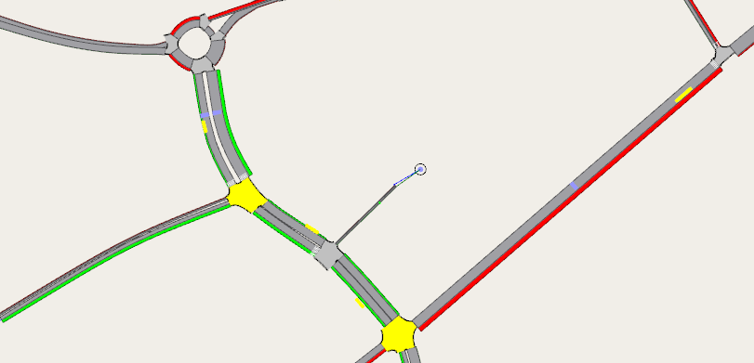
Comparação de simulações
Comparação de estatísticas de todos os objetos de um tipo entre diferentes replicações:
  Diferença absoluta
  Diferença relativa
  Gráfico de regressão
  Modo de visualização com diferenças positivas e negativas

Slide 54
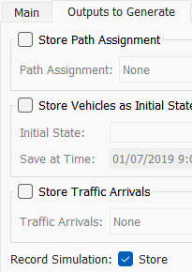
Gravação e reprodução da simulação
Gravar uma simulação dinâmica
Reproduza a simulação sem executá-la novamente
Retroceder e avançar um passo, um minuto ou uma hora
Altere o modo de visualização, local, zoom…
Arquivo .arf
  Replicação / Resultado:
  (menu de contexto)

Slide 55
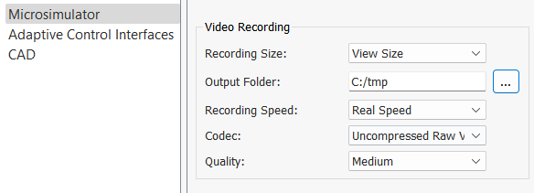
Vídeo
Grave uma simulação microscópica animada, ou parte dela, pressionando o botão Gravar
Salvar várias partes da simulação no mesmo vídeo
Use Marcadores de Vista para definir movimentos da câmera
Posicionar a câmera dentro de um veículo
Defina o arquivo de saída, a velocidade de gravação e a resolução no menu Preferências

Slide 56
Gerenciamento de Tráfego

Slide 57
Objetivo
Introduza alterações durante a simulação (meso ou micro):
Eventos imprevistos (incidentes)
Eventos planejados (obras)
Ações para melhorar o tráfego ou resolver problemas (gestão de tráfego)
(Calibração avançada de parâmetros comportamentais dependentes do comprimento da fila)

Slide 58
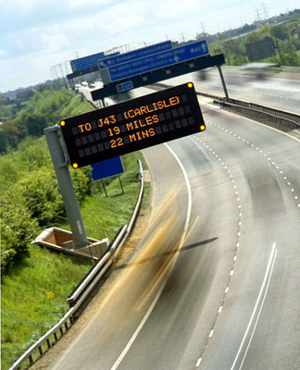







Informações

Slide 59


Ações
Comportamento veicular
Redução de velocidade
Mudança de destino
Conversão forçada
Cooperação na conversão
Forçar atualização da rota em viagem
Mudança de rota do transporte público
Estacionamento de integração
(Alterar parâm. comport. da seção)
(Alterar parâm. comport. da conversão)

Slide 60
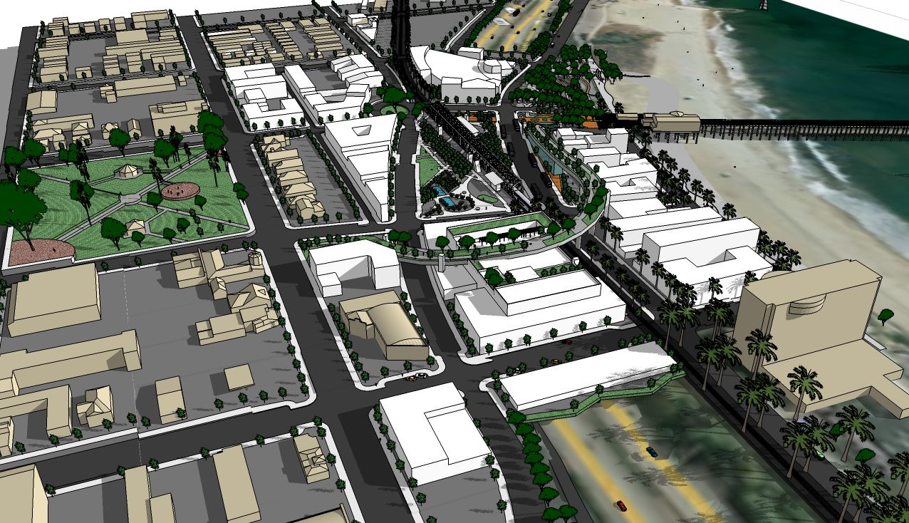
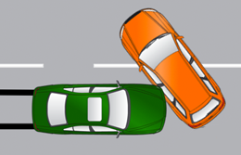

Ações
Infraestrutura
Fechamento de faixa
Bloqueio de conversão
Incidente (único, periódico)
Desativar faixa reservada
Mudança do plano de controle

Slide 61
Efeito
Comportamento veicular
 | Veículo | % de adesão
Comportamento veicular
Redução de velocidade | Classe de veículo | Obrigatório
Mudança de destino | Classe de veículo | % de adesão
Conversão forçada | Classe de veículo | % de adesão
Ativar cooperação nas conversões | Classe de veículo | Obrigatório
Forçar atualização da rota em viagem | Classe de veículo | % de adesão
Estacionamento de integração | Classe de veículo | % de adesão
Mudança de rota do transporte público | TODOS | Obrigatório
Alterar parâmetros comport.: seção | TODOS | Obrigatório
Alterar parâm. comport.: conversão | TODOS | Obrigatório

Slide 62
Efeito
Infraestrutura
 | Veículo | % de adesão
Infraestrutura
Fechamento de faixa | Classe de veículo | Obrigatório
Bloqueio de conversão | Classe de veículo | % de adesão
Incidente na seção | TODOS | Obrigatório
Incidente periódico na seção | TODOS | Obrigatório
Desativar faixa reservada | TODOS | Obrigatório
Mudança do plano de controle | TODOS | Obrigatório

Slide 63
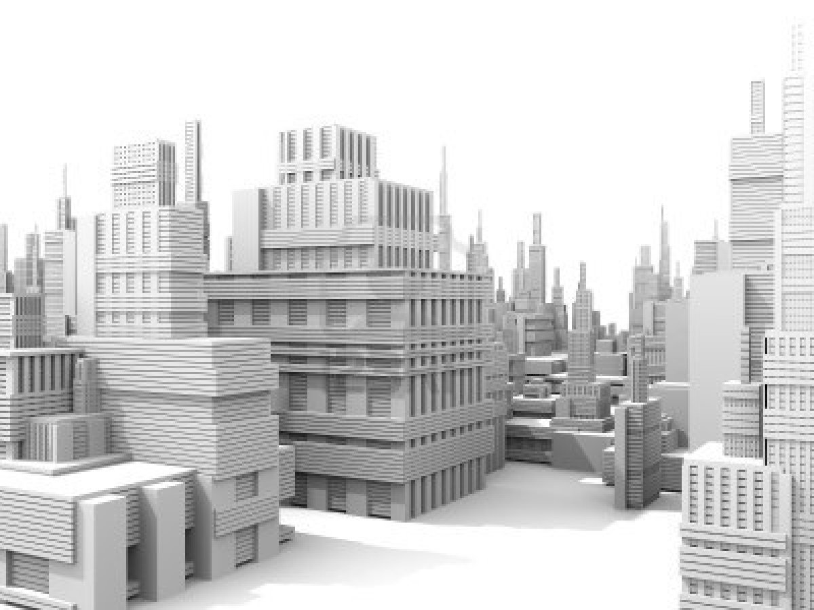
Ativação
  Ativo por período
  Sempre ativo
  Ativo conforme as condições de tráfego

Slide 64
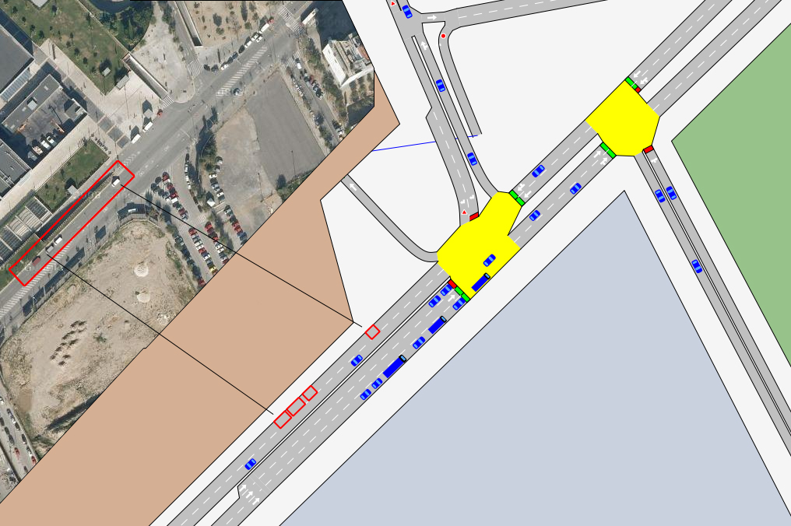
Exemplo

Slide 65
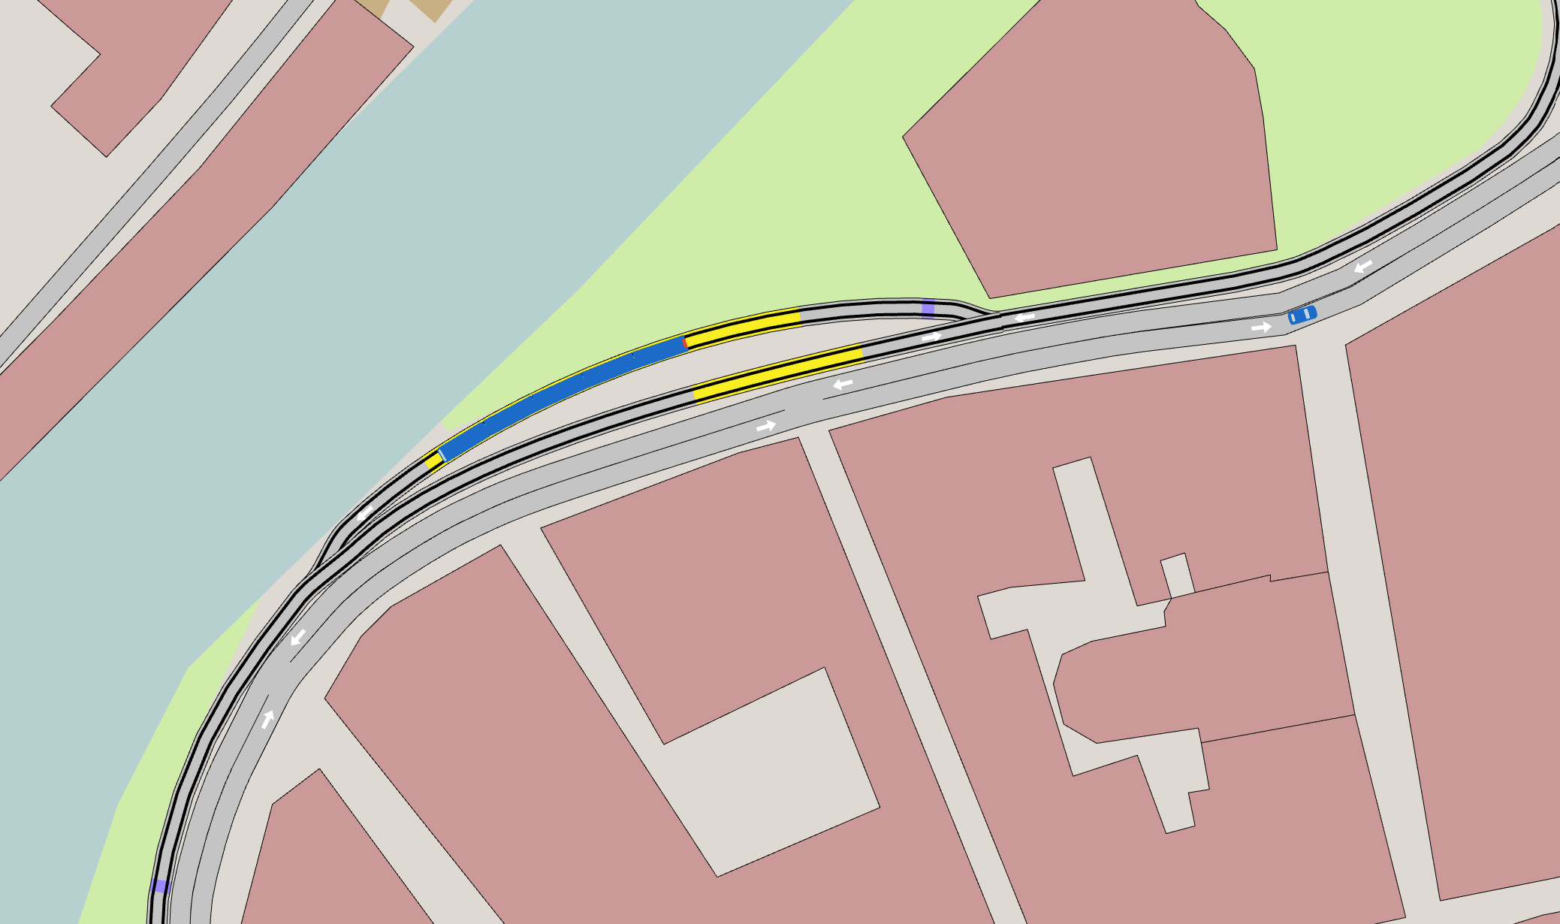
Exemplo

Slide 66
Escolha Dinâmica de Rotas

Slide 67






Tipos de rota
Rotas estáticas
  Rotas OD
  Equilíbrio estático do usuário
  Rotas fixas (fluxo livre ou fim do aquecimento)
Rotas dinâmicas
  Escolha estocástica de rotas
  Equilíbrio dinâmico do usuário

Slide 68
Alocação dinâmica de tráfego
Estrutura
Calcule a árvore inicial de rotas mínimas para cada destino usando a função de custo inicial (fluxo livre)
Simular durante um intervalo de escolha de rotas
Calcule a árvore de rotas mínimas para cada destino com a Função de Custo Dinâmico (custos médios observados nos arcos durante os últimos intervalos, conforme o Número de Intervalos)
Repetir os passos 2 e 3 até o fim do período de simulação
ISP
Cálculo
Simulação
SP
Cálculo

Slide 69
Alocação dinâmica de tráfego
O cálculo de rotas gera uma árvore de rotas para cada destino
Uma árvore de caminhos mínimos contém a rota de menor custo de cada seção até um destino
As rotas entre um par OD são obtidas das árvores de rotas mínimas disponíveis
  Uma árvore de rotas mínimas gera tantas rotas OD quanto o número de conectores de origem
  Duas árvores de rotas distintas podem gerar a mesma rota entre um par OD

Slide 70
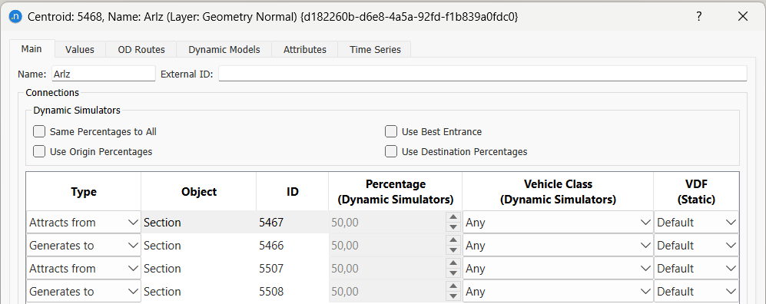
Alocação dinâmica de tráfego
Conexões de centroides
As seções de entrada e saída dependem das opções de uso das conexões dos centroides

Slide 71

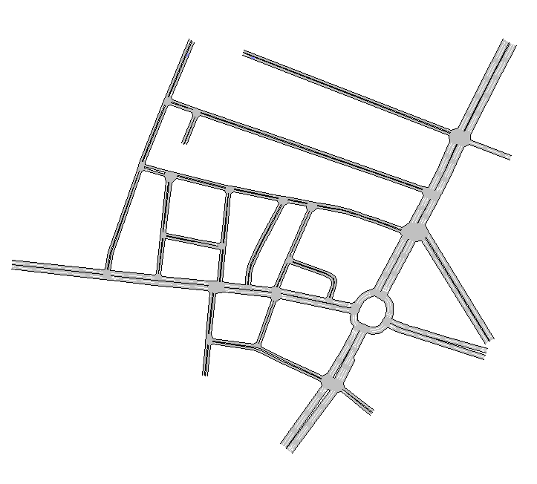
Alocação dinâmica de tráfego
Conexões de centroides
Parâmetros:
Mesmo % para todos: NÃO
Usar porcentagem de origem: NÃO
Usar % de destino: NÃO
Melhor entrada: NÃO
Rotas alternativas
60%
30%
10%

Slide 72
Alocação dinâmica de tráfego
Conexões de centroides
Parâmetros:
Mesmo % para todos: NÃO
Usar % de origem: SIM
Usar % de destino: NÃO
Melhor entrada: NÃO
75%
0%
25%
Rotas alternativas
100%
70%
30%
Entrada 1
(100/100) x 25% = 25%
(30/100) x 75% = 22,5%
Entrada 2
(70/100) x 75% = 52,5%

Slide 73
Funções de custo
Função de custo inicial: quando nenhum veículo passou pelo arco (só há tempo de viagem em fluxo livre)
Função de custo dinâmico: quando veículos já percorreram o arco (tempo médio de viagem observado no número definido de intervalos anteriores)
Há valores padrão, mas eles podem ser personalizados
Inicial
Dinâmico
Aquecim.
Simulação
Intervalo de escolha de rotas

Slide 74

Função de custo inicial
Tempo de viagem
em fluxo livre
(Constante)
Atratividade
(Constante)
Custo definido pelo usuário
(Constante)
Experim.
Seção
Conv.

Slide 75

Função de custo dinâmico
Tempo de viagem
observado
(Variável)
Atratividade
(Variável)
Custo definido pelo usuário
(Constante)
Experim.
Seção
Conv.

Slide 76
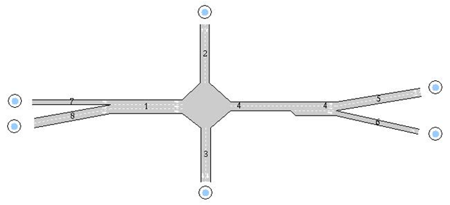
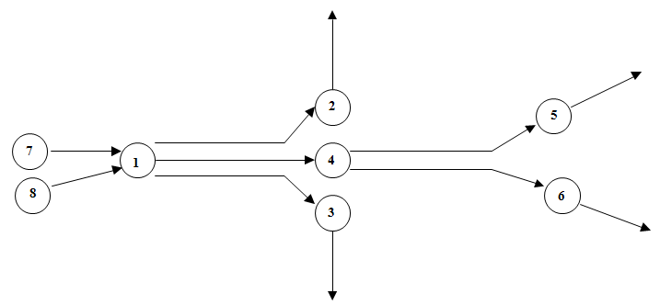


Funções de custo
Representação interna para alocação dinâmica
As funções de custo são avaliadas por arco
Seções / Conv.
Arcos

Slide 77




Funções de custo
A
Custo da rota vermelha = 9
C
B
2
A
4
D
C
B
3
D

Slide 78


Funções de custo
Definição personalizada
Criar uma nova função
Selecione o tipo Custo ou Custo por Tipo de Veículo e defina a função
Associá-la aos arcos em que será aplicada (Inicial ou Dinâmica)

Slide 79
Escolha estocástica de rotas
Cálculo de rotas
  Fornece árvores das K rotas mínimas no início da simulação
  Fornece a árvore de rotas mínimas para cada destino a cada intervalo de escolha de rotas
Seleção de rotas
  Define a distribuição de veículos novos e guiados entre rotas alternativas (probabilidades de escolha discreta)

Slide 80

Escolha estocástica de rotas
Cálculo de rotas
K-SPs iniciais
  Número de árvores de rotas no início da simulação
Número máximo de rotas
  Número de rotas a considerar para seleção em cada ciclo (serão usadas as de menor custo entre as armazenadas na memória)
  Experimento:

Slide 81

Escolha estocástica de rotas
Seleção de rotas
Calcular a probabilidade de uso de cada rota alternativa considerada
Modelos de escolha discreta
  Binomial (não recomendado)
  Proporcional
  Logit
  C-Logit

Slide 82
Escolha estocástica de rotas
Seleção de rotas - Proporcional
onde c_{l} é o Custo da Rota da l-ésima alternativa
A
Rota | Custo | Alocação α = 1 | Alocação α = 2
A | 10 | 57.2% | 76.2%
B | 20 | 28.5% | 19%
C | 40 | 14.3% | 4.8%
B
C

Slide 83

Escolha estocástica de rotas
Seleção de rotas - Logit
O modelo proporcional não considera a escala dos custos das rotas
Logit:
    Rota A: Custo total = 5 minutos = 300 s
    Rota B: Custo Total = 4 minutos = 240 s
A
A
B
B
1 Km
10 Km

Slide 84
Escolha estocástica de rotas
Seleção de rotas - Logit – fator de escala
Regra prática
= 60 / Tmr
Onde Tmr é o tempo médio de viagem (em minutos) de um veículo

Slide 85
Escolha estocástica de rotas
Seleção de rotas - Logit – fator de escala por par OD
Escala = 10
Escala = 6
Escala = 4

Slide 86
Escolha estocástica de rotas
Seleção de rotas - C-Logit
O modelo Logit não considera que algumas alternativas são semelhantes
C-Logit:
2’
onde
V_{i} = -Cost(i) / 3600
: Fator de escala
CF: Fator de Similaridade
L_{lk} : comprimento dos arcos comuns às rotas l e k
L_{l,} L_{k}: comprimento das rotas l e k
D
Regra prática
γ = 1
0 < β < 2
1’
5’
A: 6’
B: 7’
C: 8’
LOGIT: A,B,C
C-LOGIT: A,C,B
8’
O

Slide 87

Escolha estocástica de rotas
Veículos guiados
A cada intervalo de cálculo da escolha de rotas, reaplique o modelo de escolha de rotas ao veículo, da posição atual até o destino
Nova rota atribuída
Rota inicialmente atribuída

Slide 88
Modelo de aceleração TWOPAS
Modelo para veículos pesados em rampas
  Aclives
    Perfil de aceleração e velocidade de equilíbrio em função do peso, da potência do motor e da área frontal
  Declives
    Veículos pesados usam uma marcha mais baixa e reduzem a velocidade para evitar o superaquecimento dos freios. A velocidade depende do peso do veículo e da inclinação e extensão da rampa

Slide 89


Modelo de aceleração TWOPAS
Tipo veic.
Seção

Slide 90



Ultrapassagem: duas faixas, mão dupla
Parâmetros do experimento
Experim.
Casos:
92 km/h
60 km/h
80 km/h
100 km/h
Dif.
8
100 km/h
Dif.
40
100 km/h
Dif.
20

Slide 91




Ultrapassagem: duas faixas, mão dupla
Parâmetros do experimento
Tempo restante
Limite = 20’’
Posição máx. = 2
P = 0 → 100%
24’’
4 3 2 1
Chegando ao
Destino
P = 0
0%
P = 1 / 2
50%
P = 1 / 1
100%
P = 10/20 → 50%
10’’
Nº de ultrapassagens simultâneas
e intervalo entre elas
Fator de sensib. p/ seguimento reduzido

Slide 92



Ultrapassagem: duas faixas, mão dupla
Parâmetros da seção e do veículo
Seção
Tipo veic.
450m
300m
5 s

